Slide 1

멀티스레드에서 메모리 관리를?
Lock-Free shared_ptr와 weak_ptr
한국산업기술대학교 게임공학과 구태균

Slide 2

CONTENTS
발표자 소개
동기
구현
실험
결론

Slide 3

01 | 발표자 소개
2014 ~ 현재
한국산업기술대학교 게임공학부 학사과정
관심 분야
게임 서버 프로그래밍 & 멀티스레드 프로그래밍

Slide 4
CONTENTS
발표자 소개
동기
구현
실험
결론

Slide 5
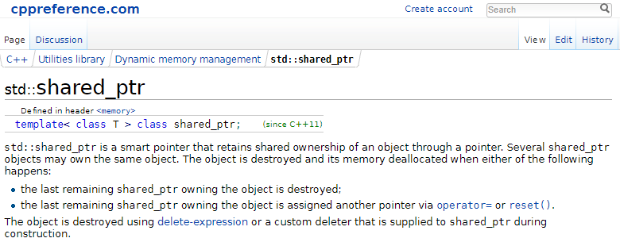
멀티스레드 프로그래밍과 C++11 shared_ptr
Multithread Program
Thread A
Thread B
Thread C
멀티스레드 프로그래밍
C++11 shared_ptr(weak_ptr)
성능 향상
동적 메모리 관리
멀티스레드 프로그램의 동적 메모리 관리

Slide 6
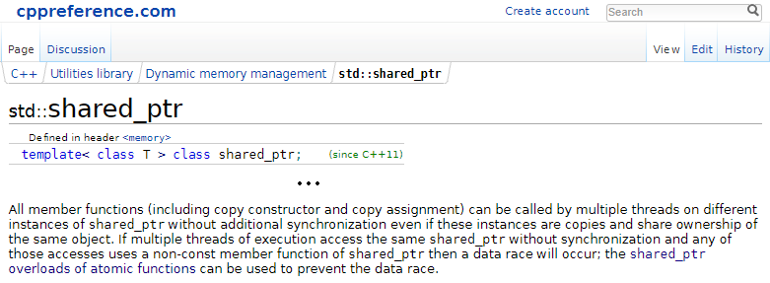

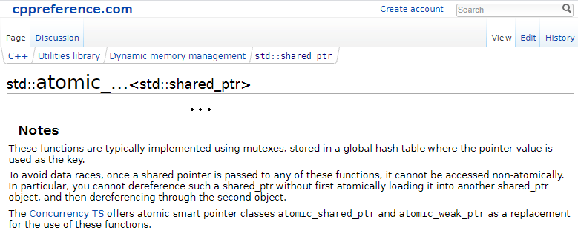
문제는?
shared_ptr는 멀티스레드에서
데이터 레이스를 방지하기 위해
atomic 함수를 사용
atomic 함수는 mutex를 사용해
Lock 알고리즘으로 구현

Slide 7
해결방법은 Lock-Free
Lock
Blocking
다른 스레드의 완료를 기다림
· · ·
멀티스레드
알고리즘
Lock-Free
Non-Blocking
다른 스레드의 완료를 기다리지 않음
· · ·
Thread 1
Update
Update
Lock
알고리즘
Lock
Thread 2
Update
Lock
Thread 3
Update
Lock
Thread 4
Update
Update
Lock
Lock
시간
Lock-Free
알고리즘
Thread 1
Update
Update
Thread 2
Update
성능 향상
Thread 3
Update
Thread 4
Update
Update

Slide 8
CONTENTS
발표자 소개
동기
구현
실험
결론

Slide 9
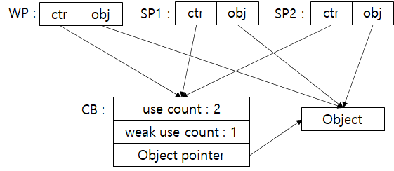
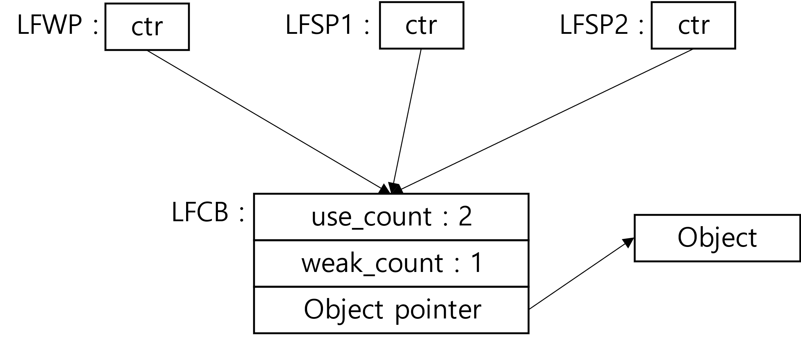
Lock-Free shared_ptr & weak_ptr의 구조
C++11 shared_ptr & weak_ptr
(SP & WP)
Lock-Free shared_ptr & weak_ptr
(LFSP & LFWP)
control_block
object
Lock-Free control_block
2개의 포인터
1개의 포인터
멀티스레드에서 데이터 레이스의 요인
ctr을 통해 원본 객체에 접근

Slide 10
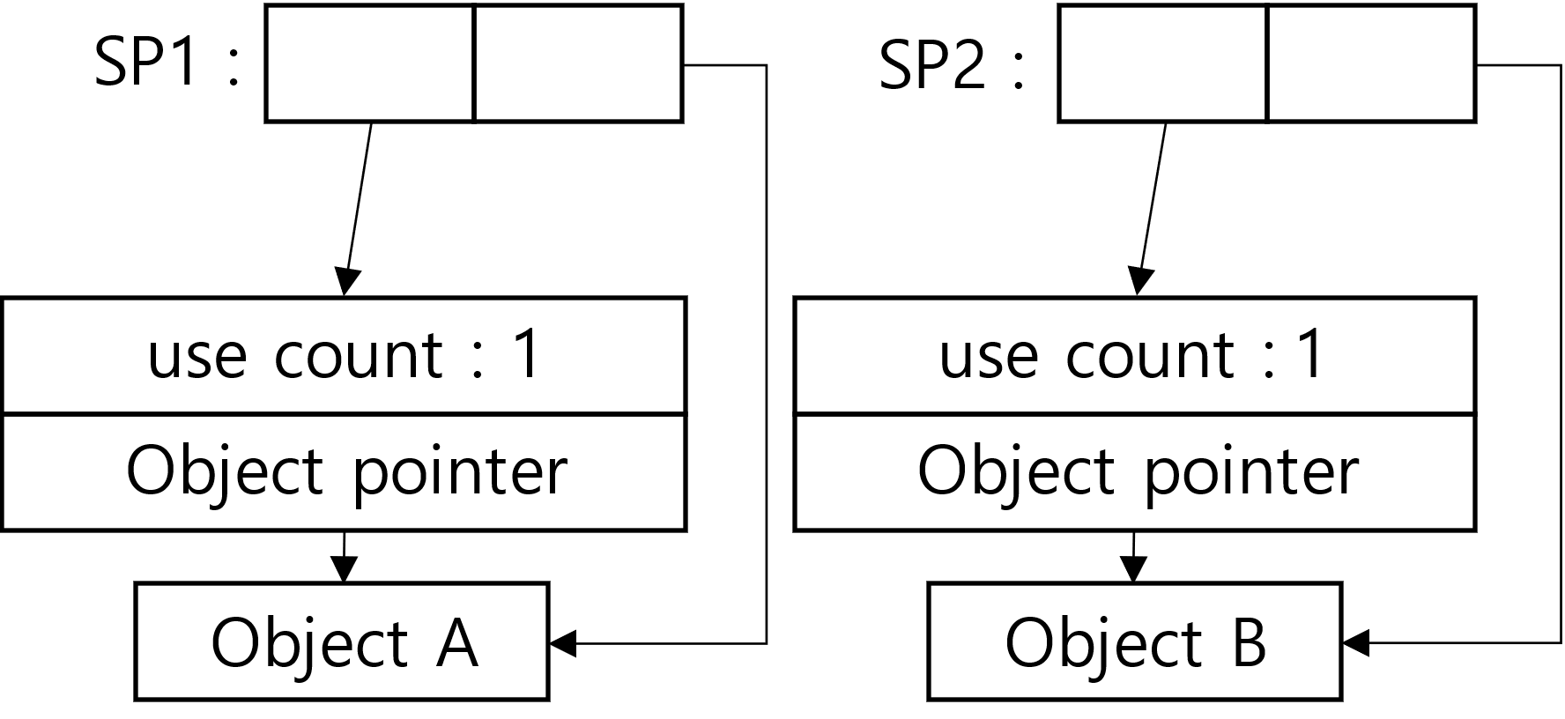
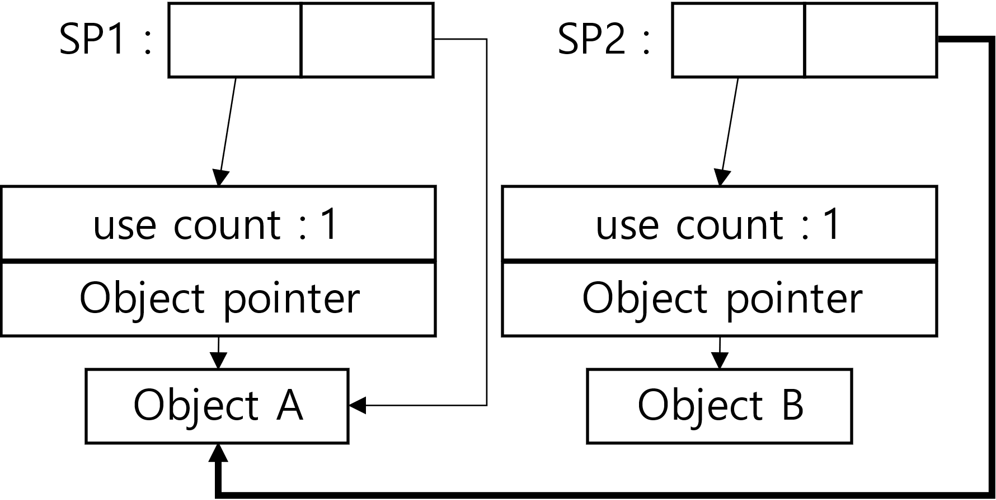
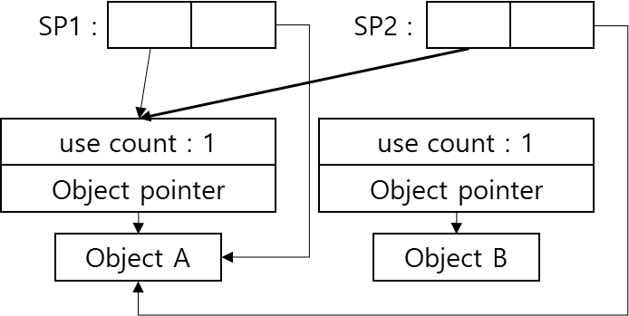
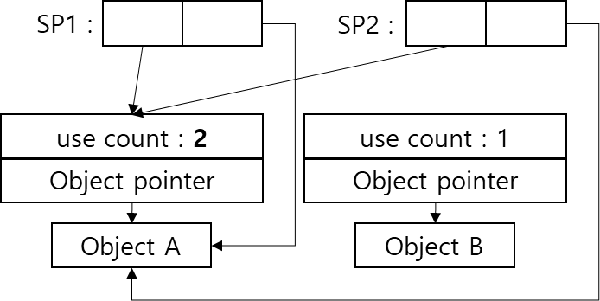
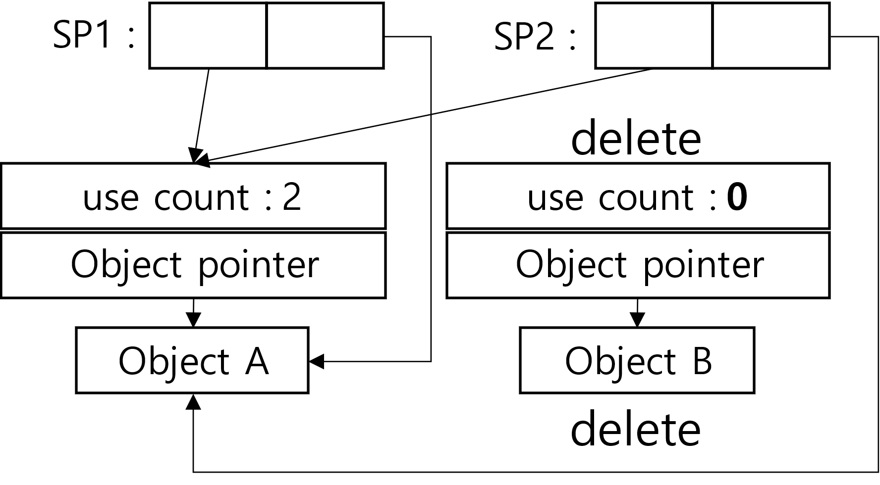
C++11 shared_ptr의 동작
SP/WP 원본 객체 변경 순서
원본 객체 포인터 수정 → CB 포인터 수정 → CB의 카운터 증가 → 이전 CB의 카운터 감소 → 메모리 해제
SP와 WP의 차이점
이용하는 CB의 카운터(weak use count)와 메모리 해제의 대상이 다름

Slide 11
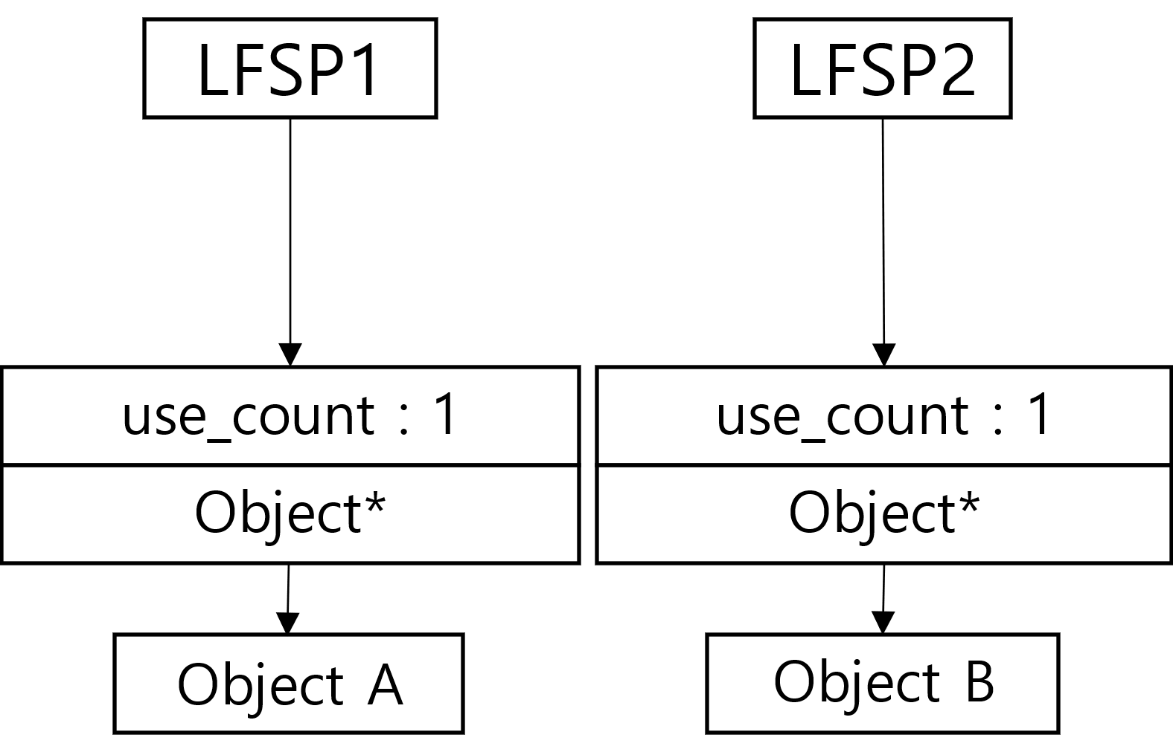
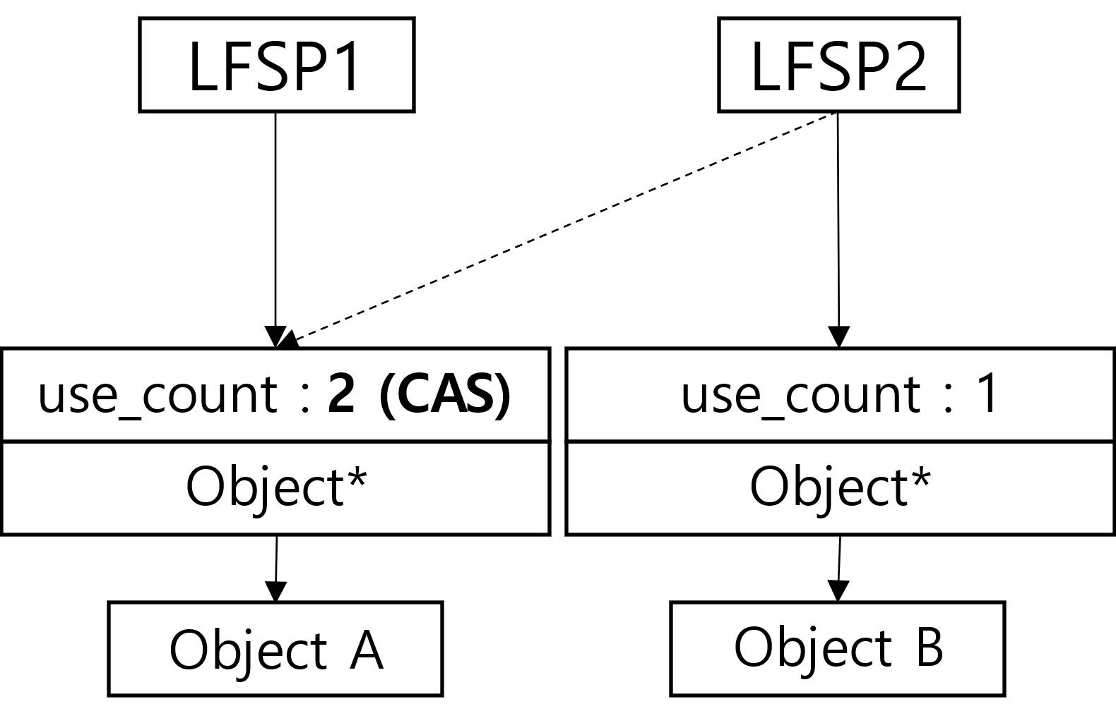
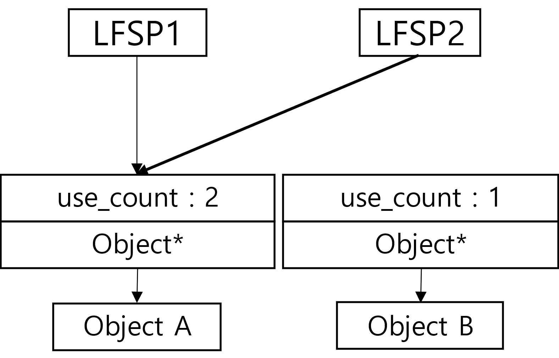
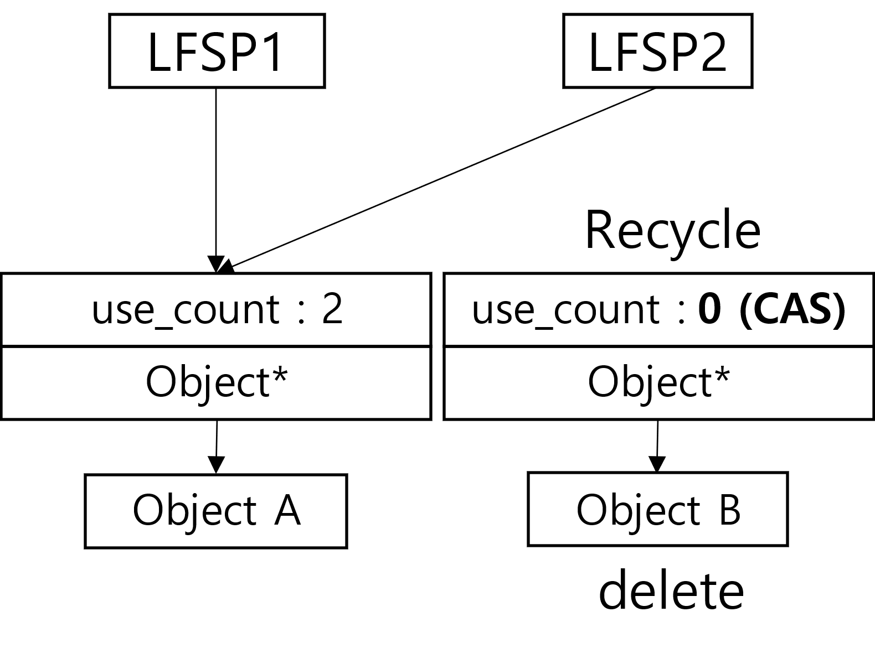
Lock-Free shared_ptr의 동작
SP/WP 원본 객체 변경 순서
수정할 LFCB의 카운터 증가 → LFCB 포인터 수정 → 이전 LFCB의 카운터 감소 → 메모리 해제 & LFCB 재사용
SP/WP와 LFSP/LFWP의 차이점
카운터가 0인 LFCB를 재사용

Slide 12
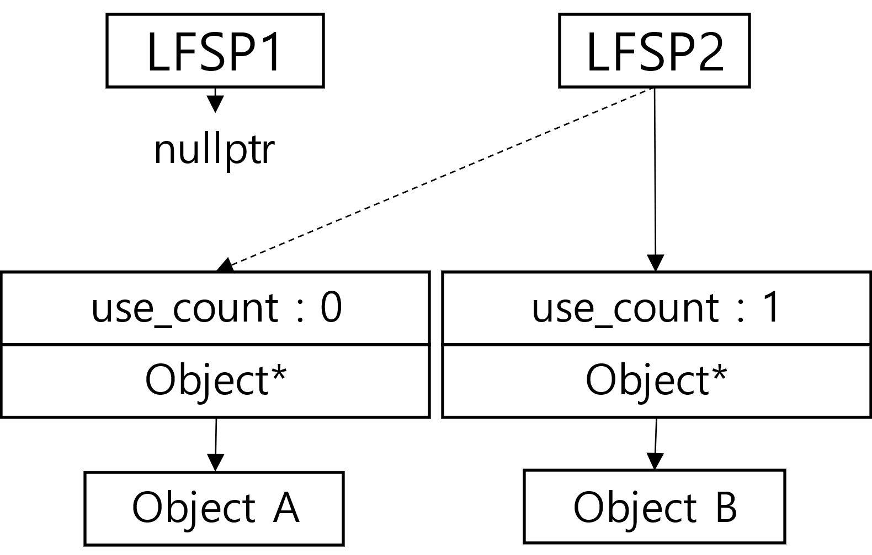
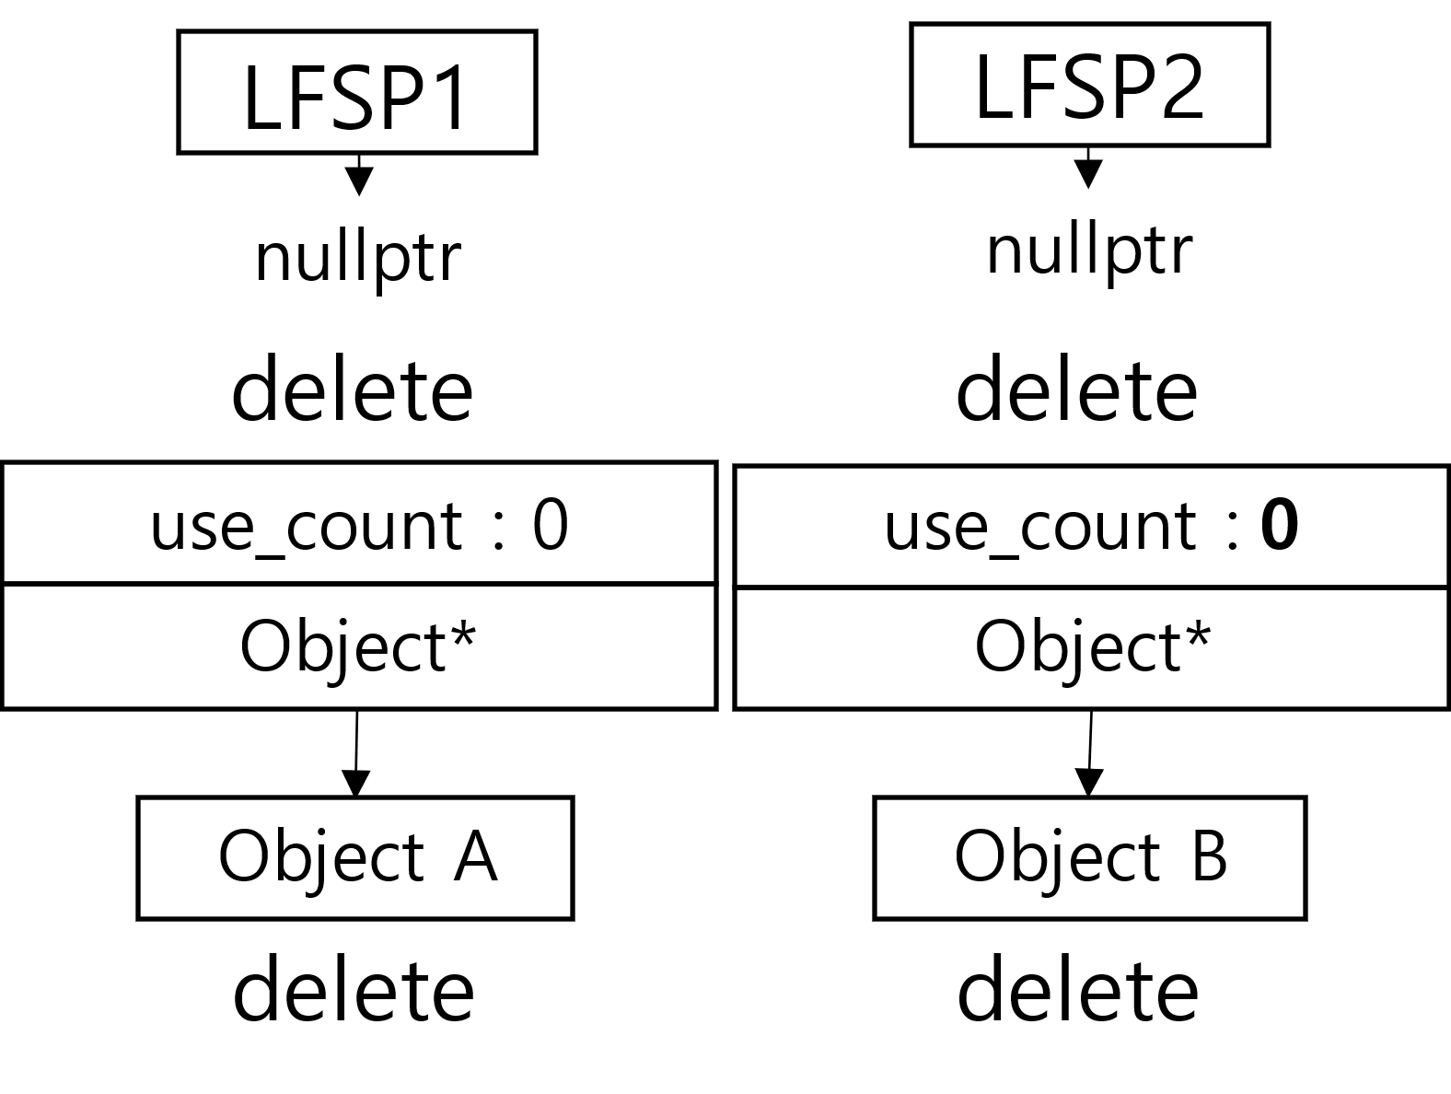
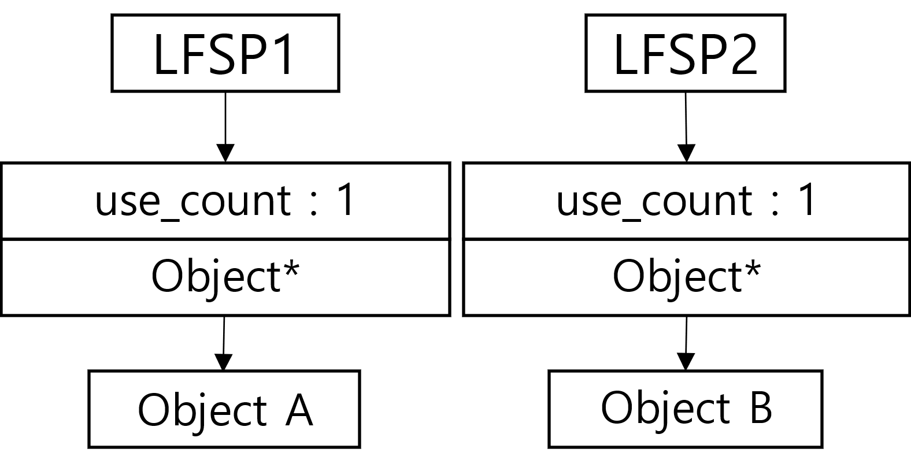
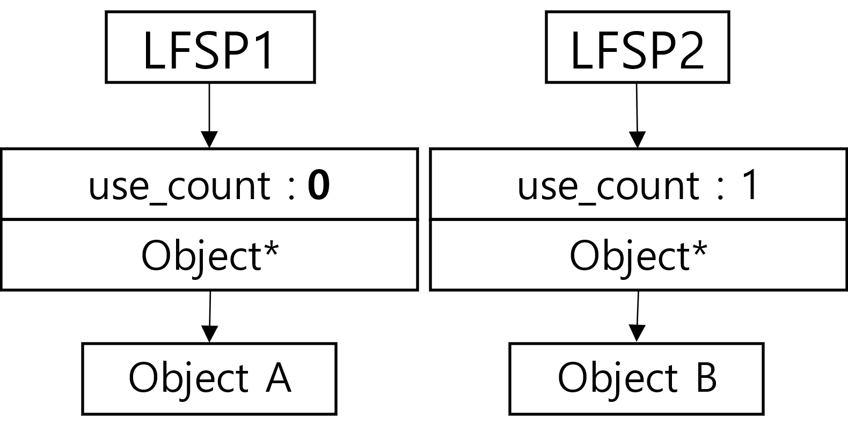
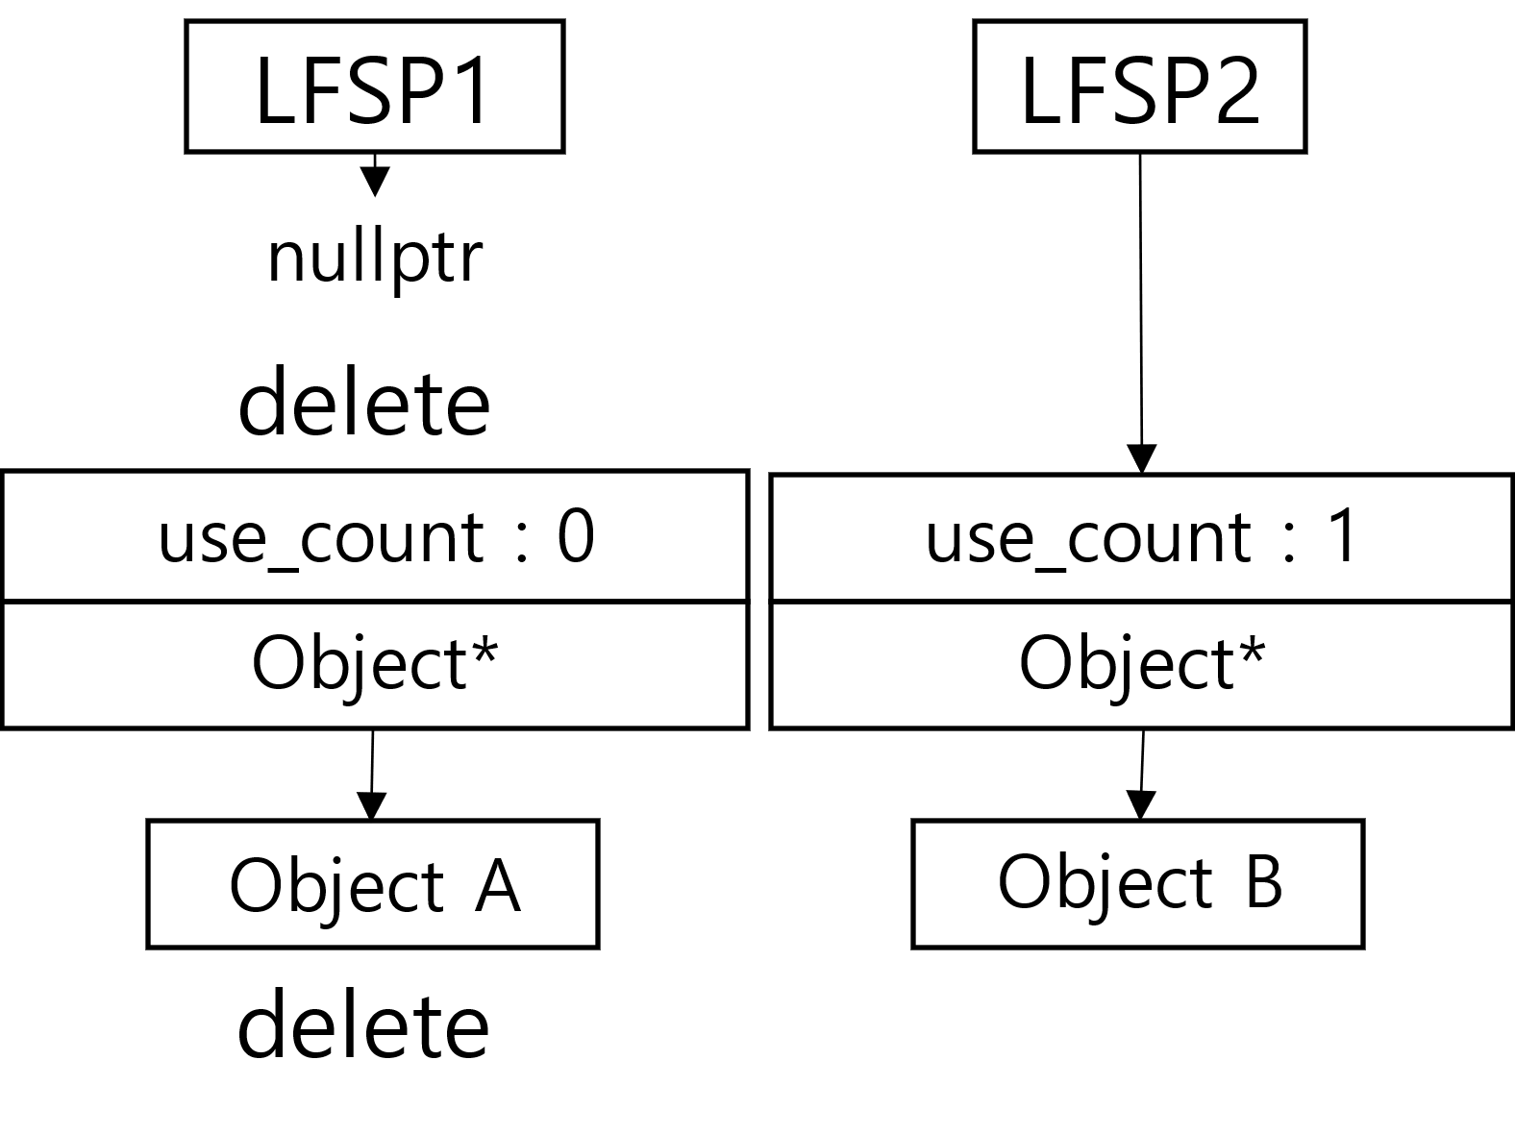
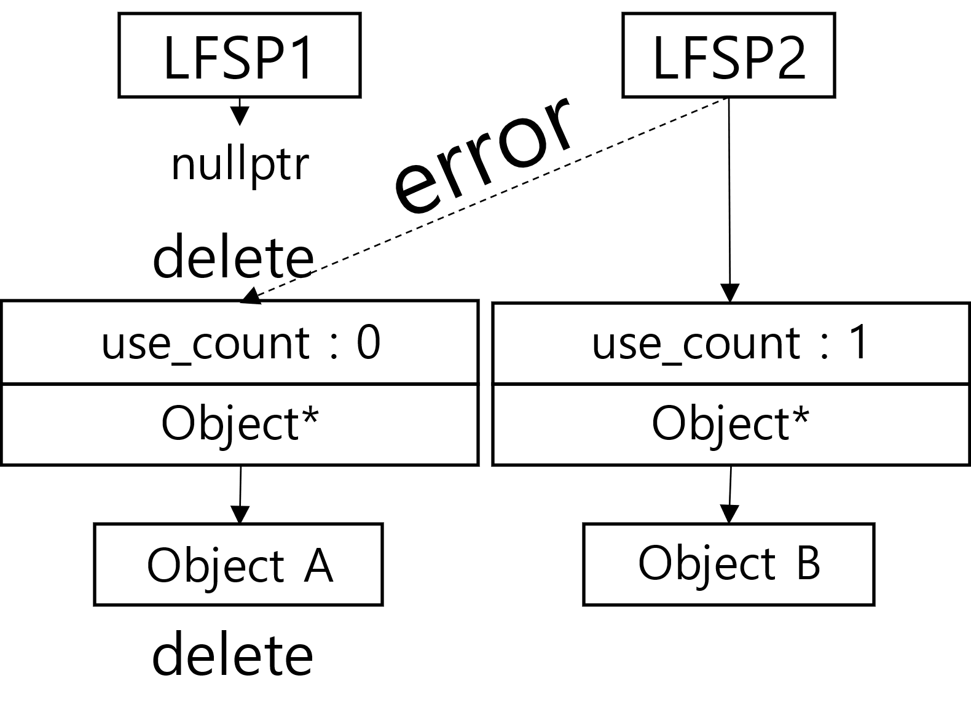
Lock-Free control_block을 해제한다면?
[1]
[2]
[1] : LFSP는 해제되지 않은 LFCB에 접근 (정상)
[2] : LFCB 해제 → LFSP는 해제된 LFCB에 접근 (비정상)
Recycle Linked List를 이용해 LFCB를 재사용

Slide 13
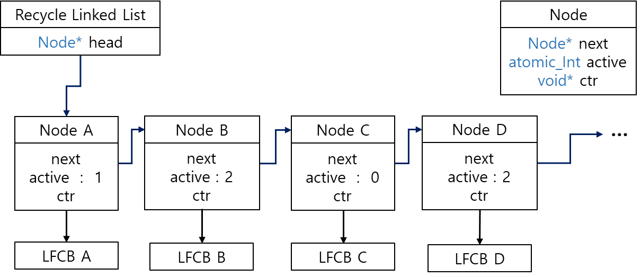
Recycle Linked List : Lock-Free control_block의 재사용
Recycle Linked List (RLL : 재사용 연결리스트)
등록(Regist) : 카운터가 0인 LFCB를 리스트에 등록
반환(Alloc) : 리스트에 등록된 LFCB를 반환
Recycle Linked List Node
next : 리스트 연결
active : 노드의 상태 -
-
-
ctr : 재사용 LFCB
0 : 활성 (재사용 가능)
1 : 비활성 (재사용 불가능)
2 : 수정
LFSP와 LFWP의 Lock-Free 알고리즘을 위해
Lock-Free 알고리즘으로 구현
내부적으로 발생하는 메모리 릭의 해결
노드 재사용

Slide 14
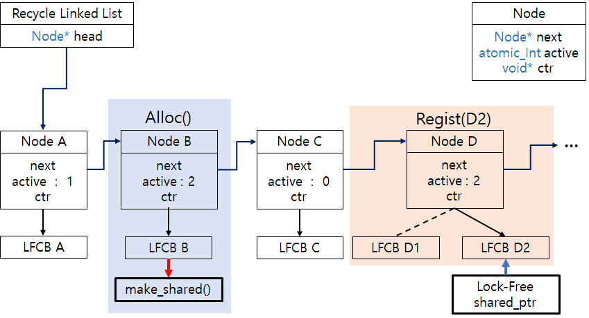
Recycle Linked List의 노드
Node A (활성 노드) : 재사용 가능한 LFCB를 가리키는 노드
Node C (비활성 노드) : 재사용 불가능한(이미 재사용된) LFCB를 가리키는 노드
Node B & D (수정 노드) : 수정중(Regist & Alloc)인 노드

Slide 15
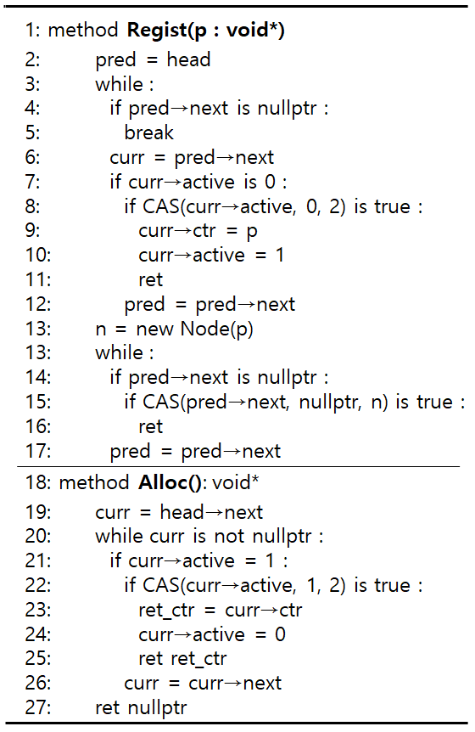
Recycle Linked List의 동작
Regist() : LFCB를 등록
비활성 노드 검색(6,7,12) → LFCB 등록(9)
비활성 노드를 검색하지 못한 경우(4,5) → LFCB를 등록한 노드 생성(13)
→ RLL의 말단 검색(14,17) → RLL에 노드 삽입(15)
Alloc() : 등록된 LFCB / nullptr 반환
활성 노드 검색(21,26) → 등록된 LFCB 반환(23,25)
활성 노드를 검색하지 못한 경우(19,20) → nullptr 반환(27)

Slide 16
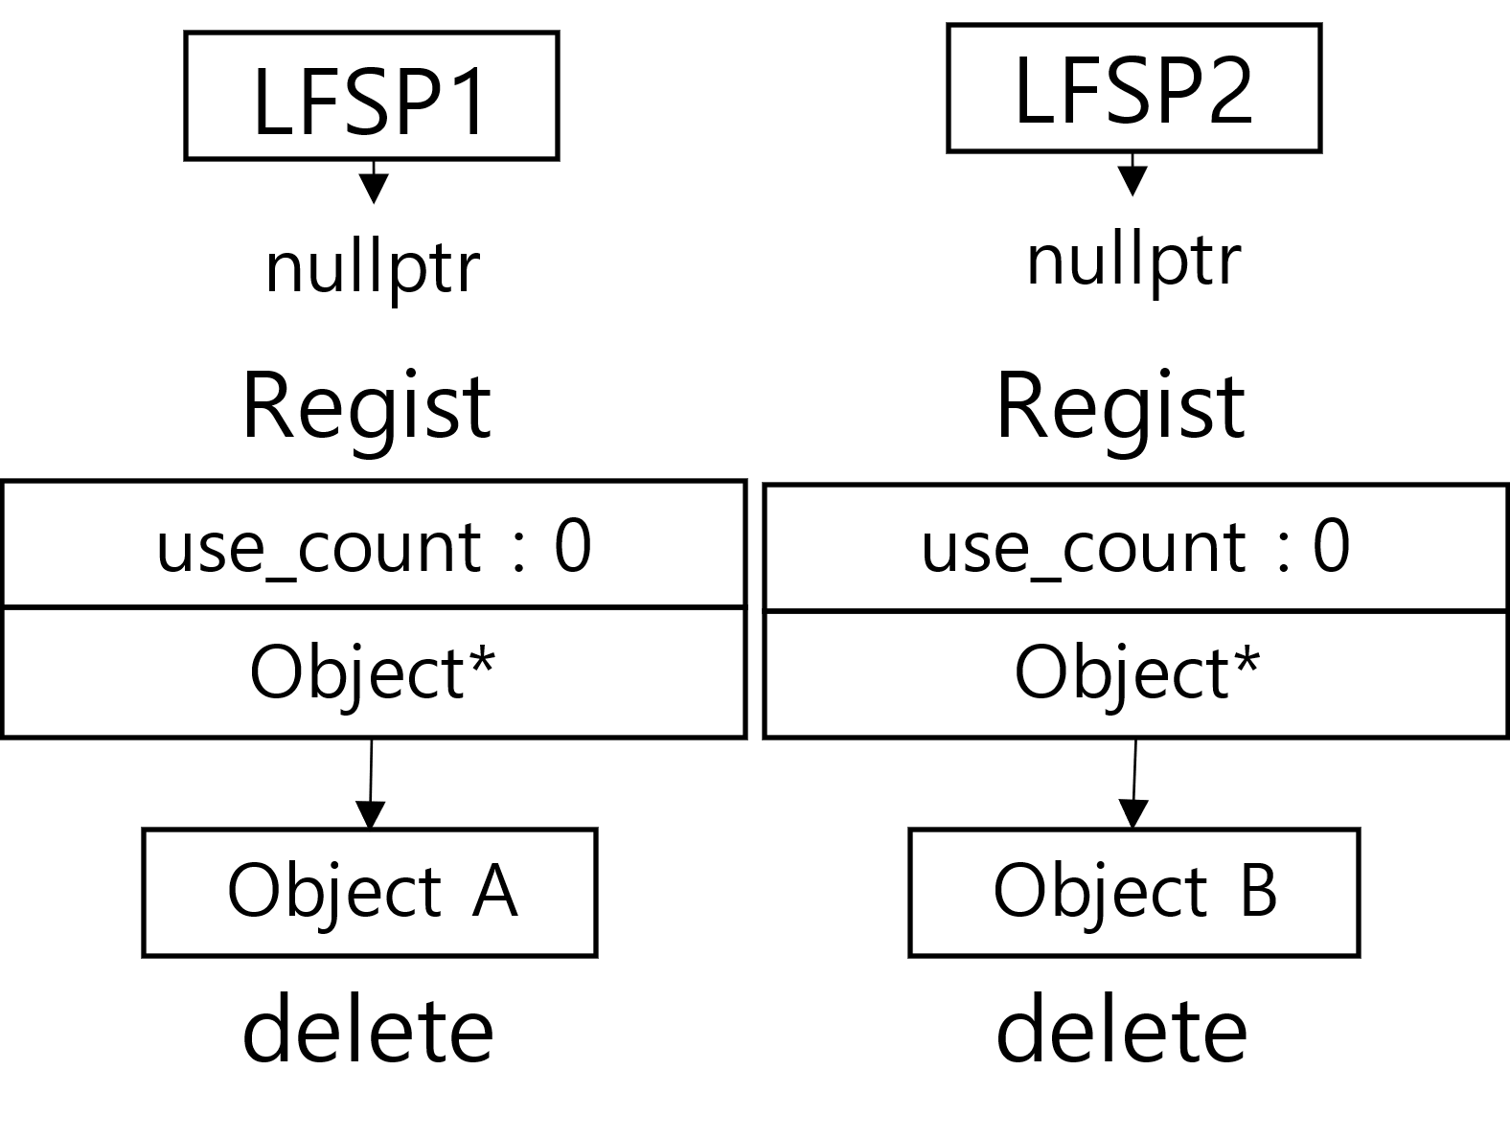
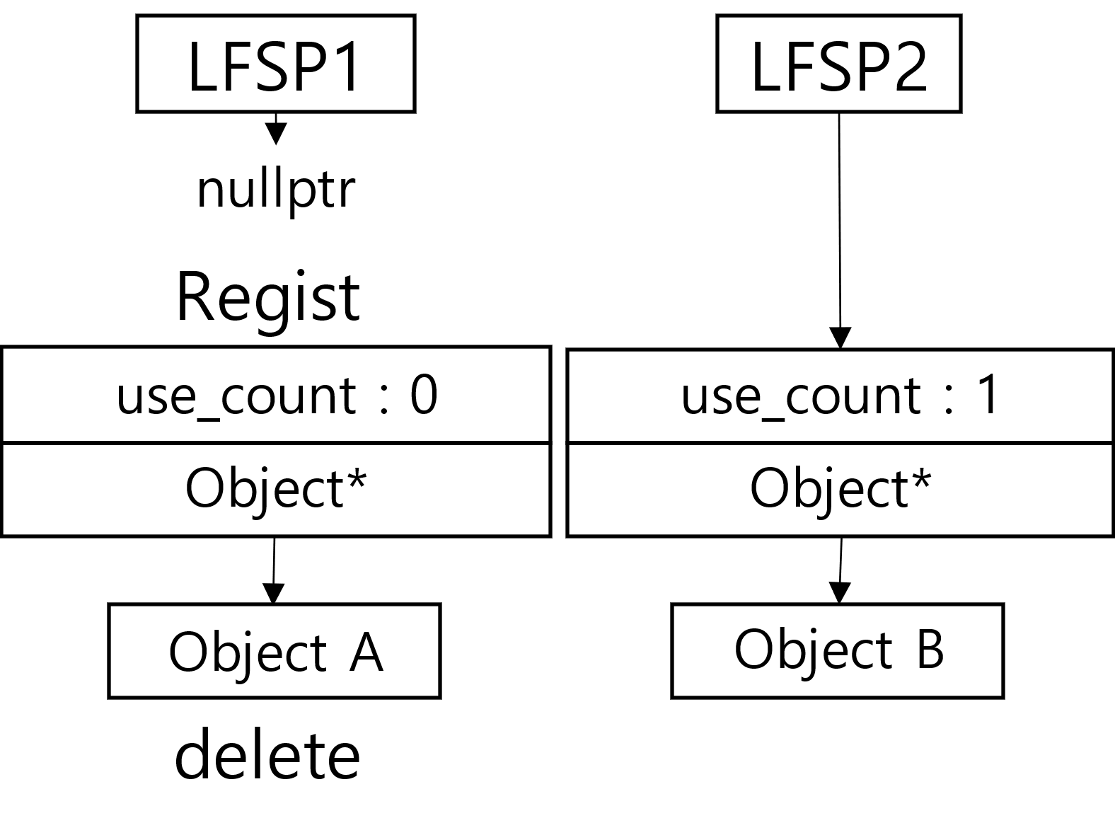
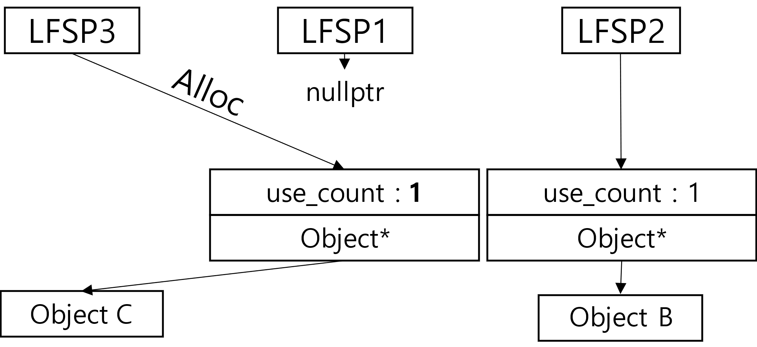
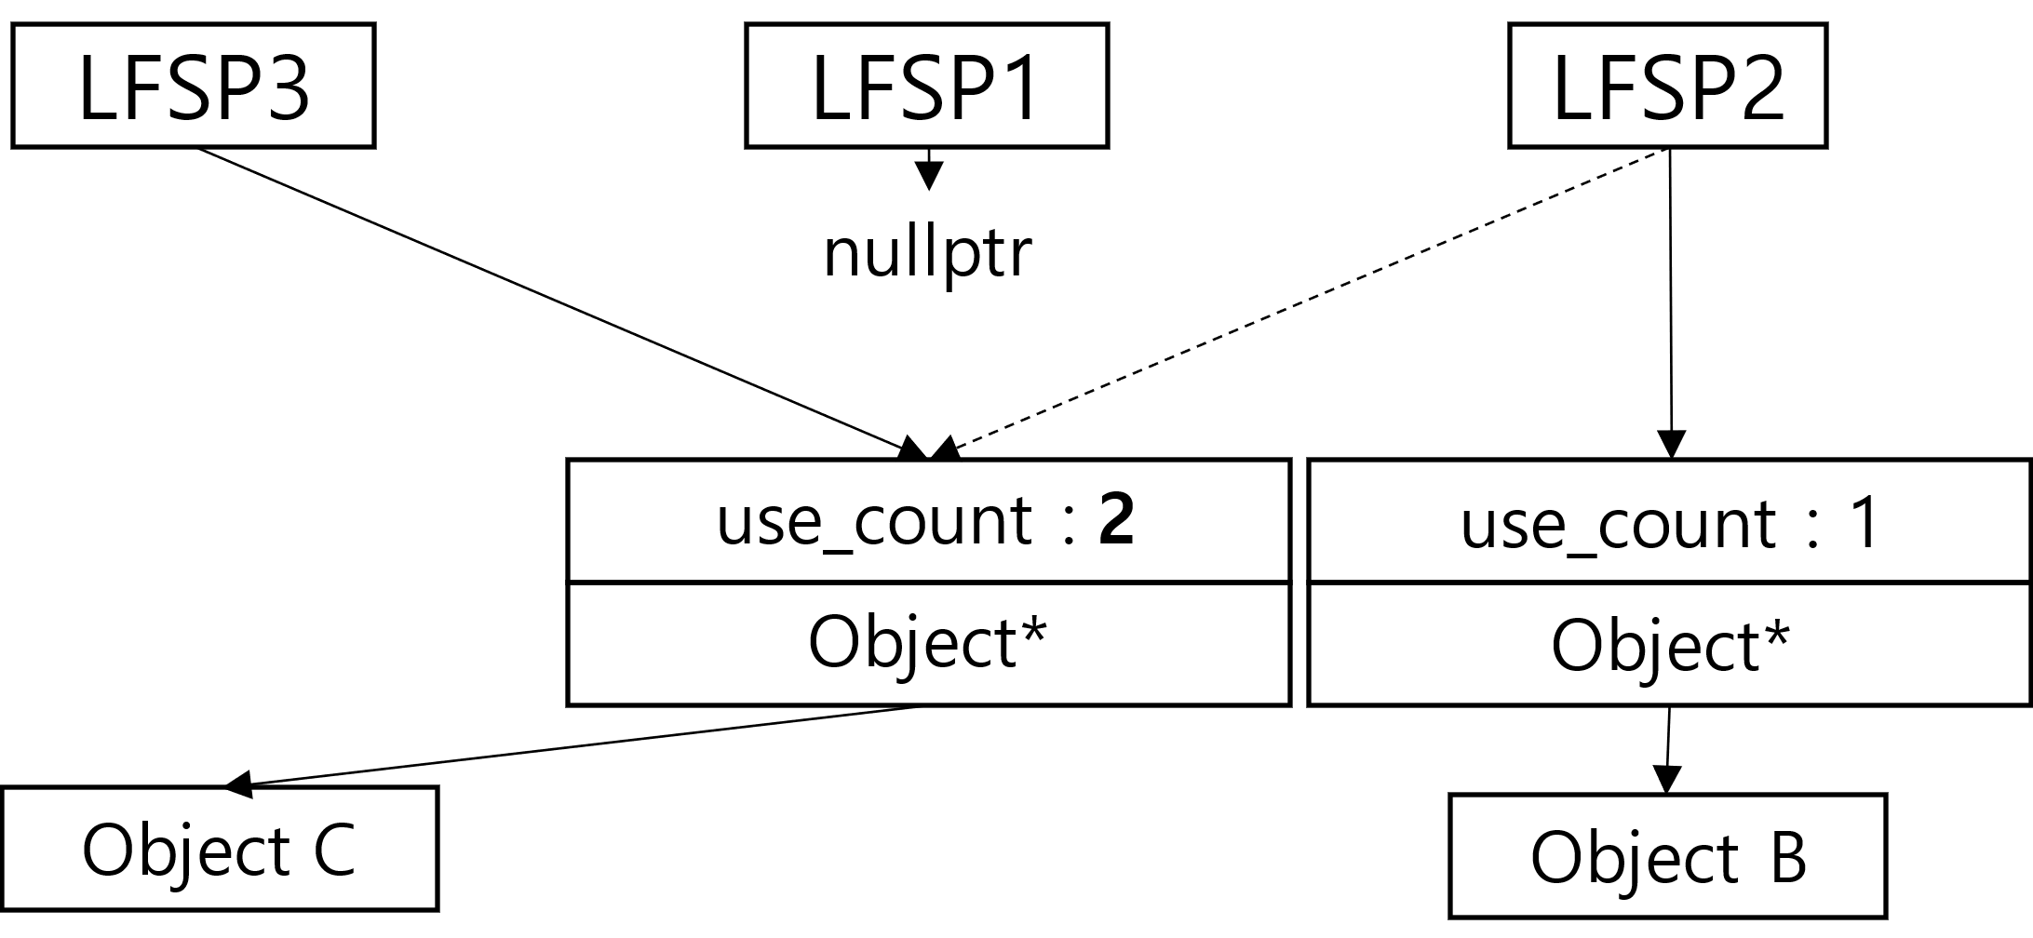
Recycle Linked List만으로 안전할까?
[1]
[2]
[1] : LFSP2는 LFSP1(변경 대상 LFSP)과 관련있는(의도된) LFCB에 접근 → LFCB 참조 (정상)
[2] : LFCB 재사용 → LFSP2는 LFSP1과 관련없는(의도되지 않는) LFCB에 접근 → LFCB 참조 (비정상)
LFSP는 LFCB의 카운터를 증가시킨 이후, LFCB의 유효성을 검사

Slide 17
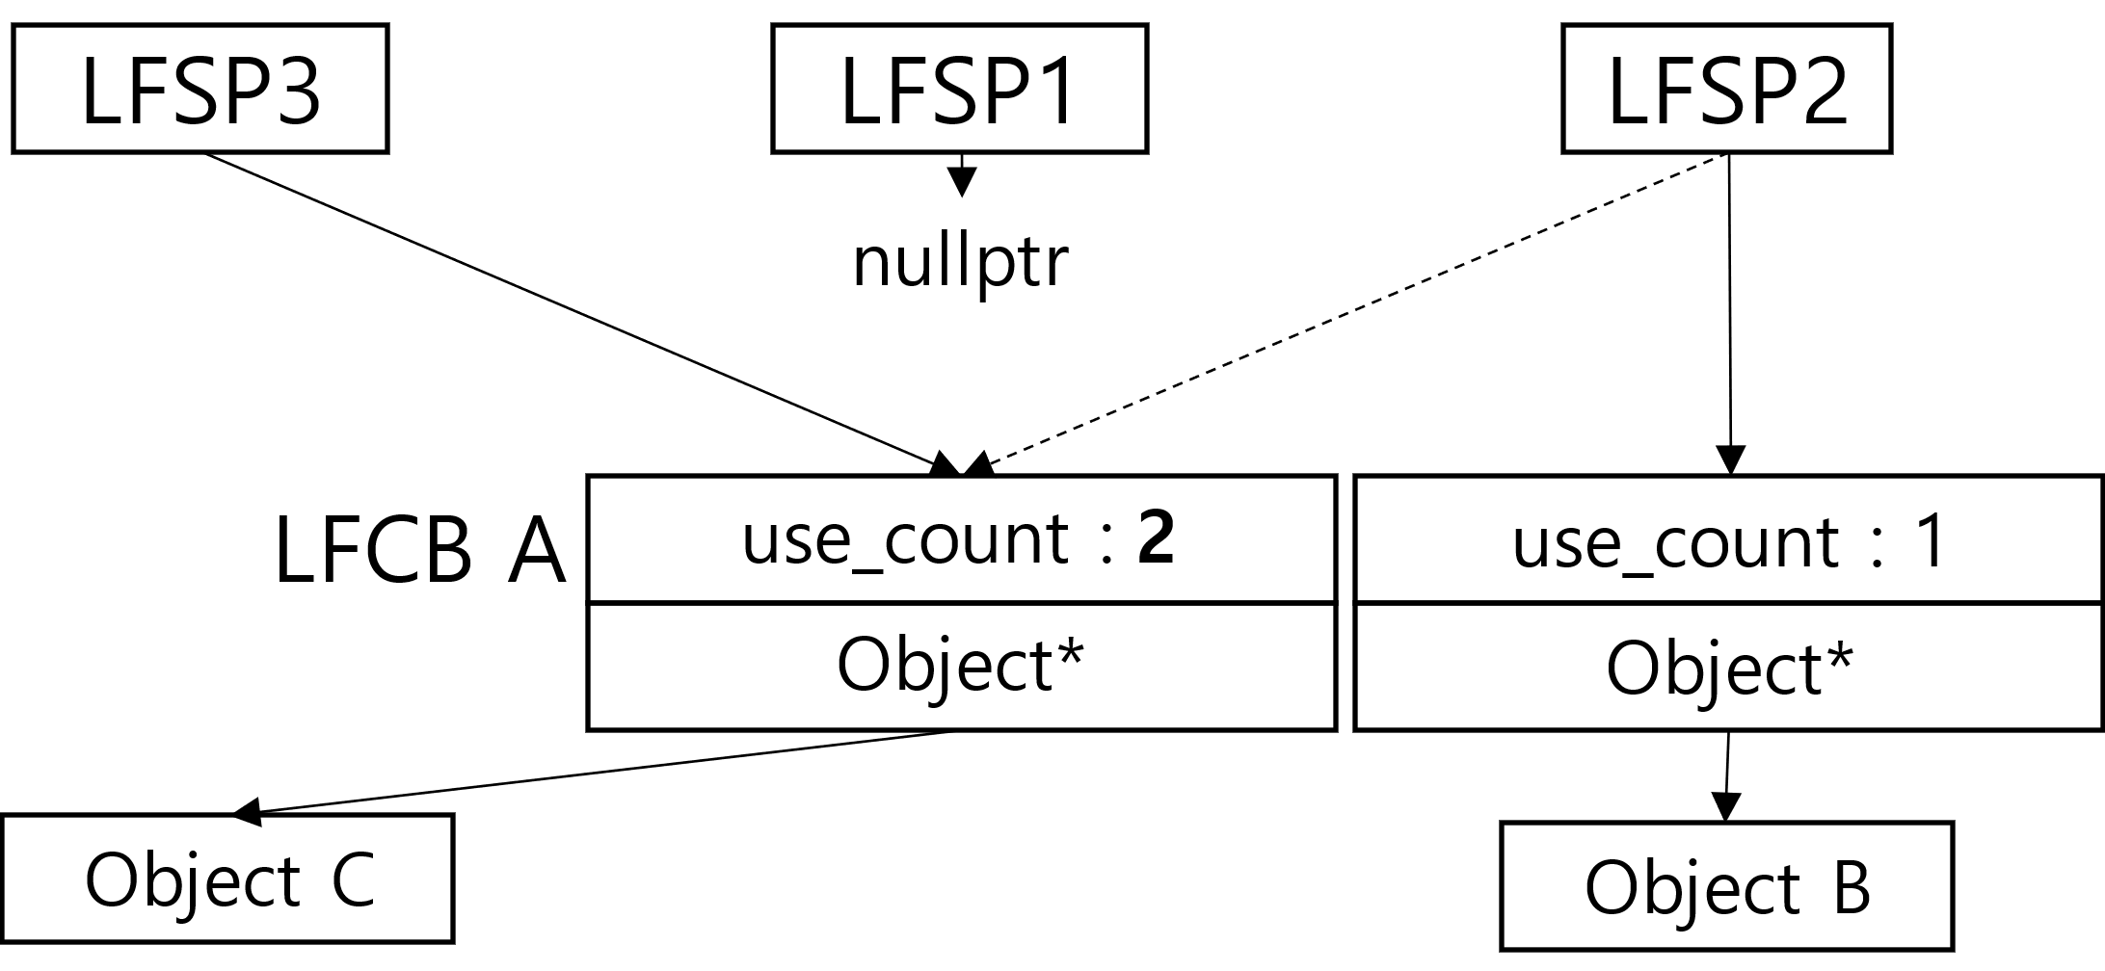
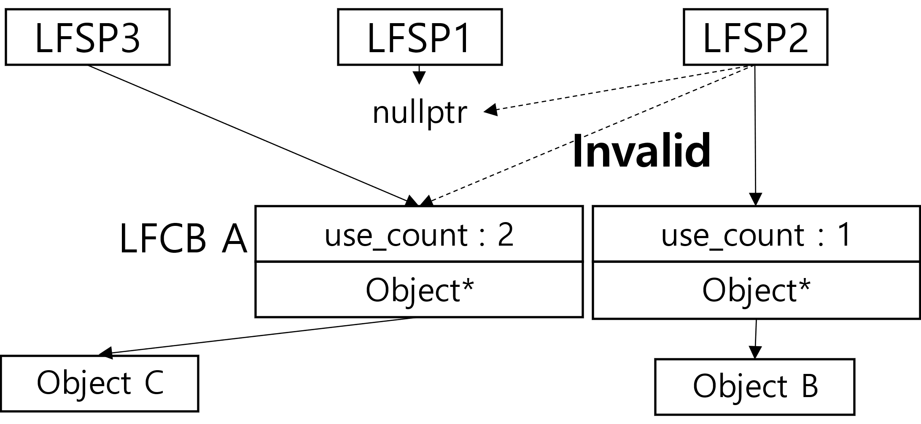
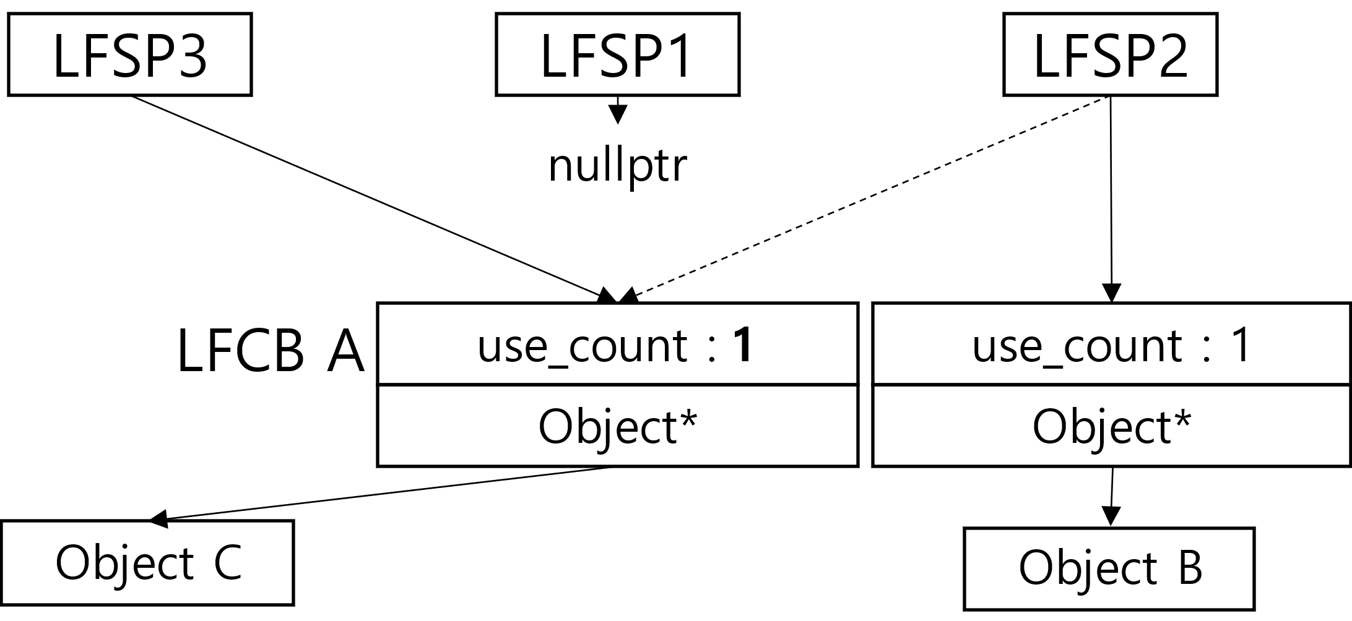
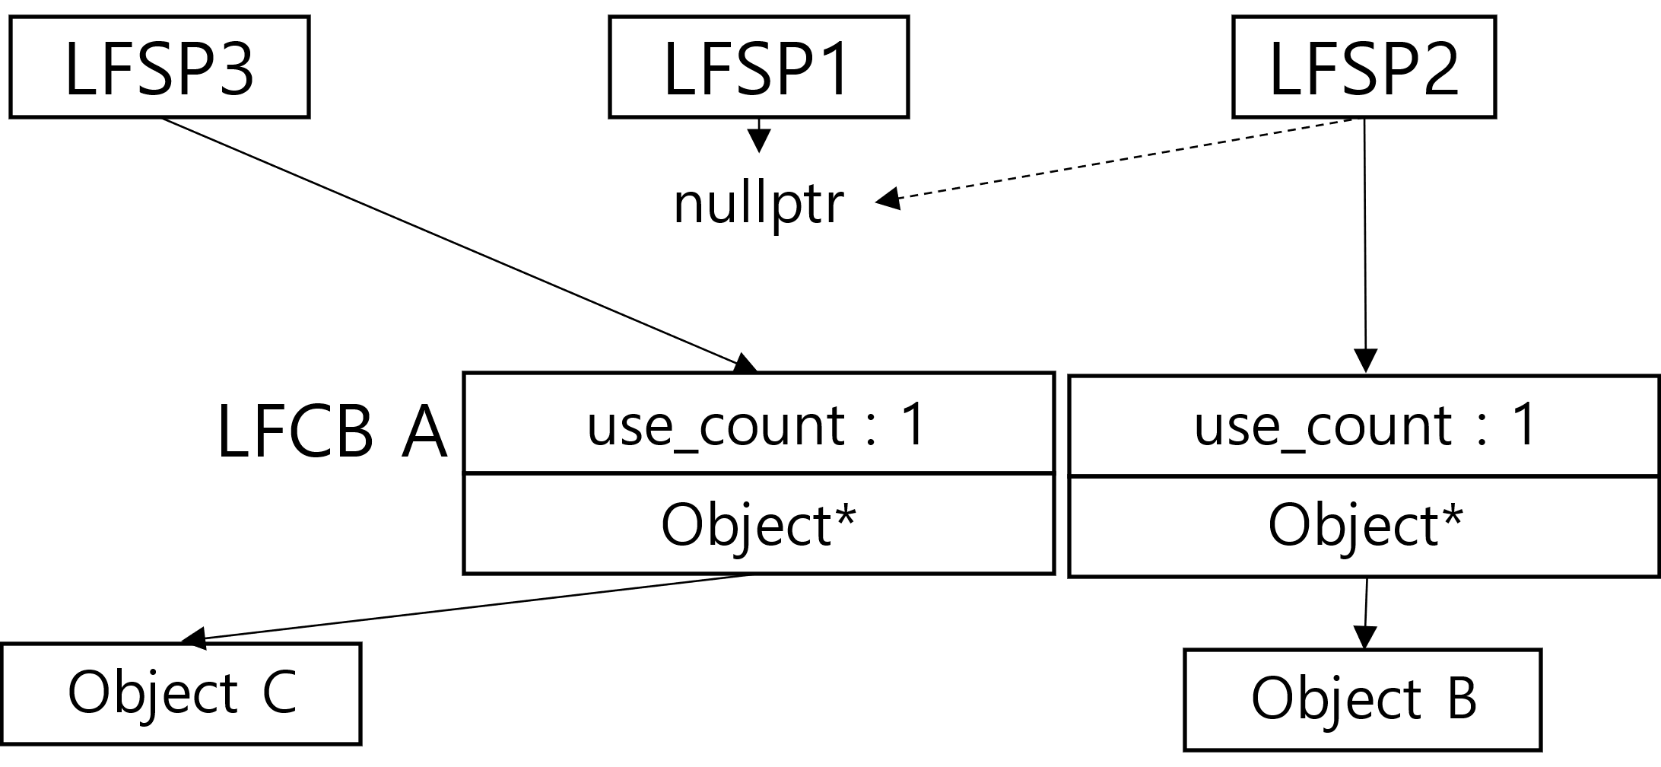
Lock-Free control_block 유효성 검사
LFCB 유효성 검사
변경 대상 LFSP가 해당 LFCB를 여전히 참조하는지 확인 (의도된 LFCB인지 검사)
검사 순서
LFCB A의 카운터 증가 → LFSP1의 ctr 확인 → LFCB의 유효성 판단

Slide 18
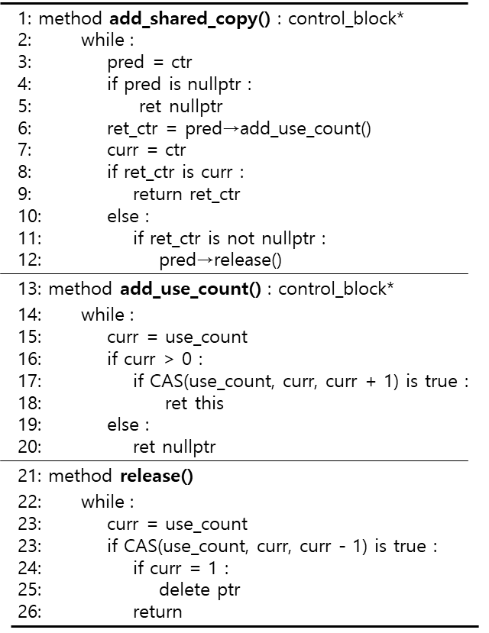
완성된 Lock-Free shared_ptr 1
add_shared_copy() : 카운터가 증가된 LFCB / nullptr 반환
pred(증가시킬 LFCB)의 카운터 증가(6) →
LFCB가 유효한 경우(8) → LFCB 반환(9)
LFCB가 유효하지 않는 경우(10) → pred의 카운터 감소(12) → 재시도(2)
// LFCB 유효성 검사
add_use_count() : 카운터를 증가시키는 LFCB의 멤버함수
카운터가 1 이상인 경우(16) → 카운터 증가(17) → LFCB 반환(18)
카운터가 0인 경우(19) → nullptr 반환(20)
release() : 카운터를 감소시키는 LFCB의 멤버함수

Slide 19
Lock-Free control_block 유효성 검사는 정확할까?
1: method add_shared_copy() : control_block*
2: while :
3: pred = ctr
4: if pred is nullptr :
5: ret nullptr
6: ret_ctr = pred→add_use_count()
7: curr = ctr
8: if ret_ctr is curr :
9: return ret_ctr
10: else :
11: if ret_ctr is not nullptr :
12: pred→release()
pred
LFCB A | T1
ctr | curr | nullptr | LFCB A |  | LFCB B
ret_ctr | T | - | T1 | T2 | T3
nullptr | - | (1) | (2) | (3) | (4)
LFCB A | T1 / T2 | (5) | (6) | (7) | (8)
가정 : pred는 T1을 가리키는 LFCB A를 참조
결과 : 8개의 상황이 발생
LFCB 유효성 검사 결과 – LFCB가 유효한 경우
ctr 전/후(curr & pred)의 상황이 동일할 때 : (1)과 (6)
ctr 전/후(curr & pred)의 상황이 다를 때 : (7) (LFCB A의 재사용)

Slide 20
Lock-Free control_block 유효성 검사의 증명
1: method add_shared_copy() : control_block*
2: while :
3: pred = ctr
4: if pred is nullptr :
5: ret nullptr
6: ret_ctr = pred→add_use_count()
7: curr = ctr
8: if ret_ctr is curr :
9: return ret_ctr
10: else :
11: if ret_ctr is not nullptr :
12: pred→release()
pred
LFCB A | T1
ctr | curr | nullptr | LFCB A |  | LFCB B
ret_ctr | T | - | T1 | T2 | T3
nullptr | - | (1) | (2) | (3) | (4)
LFCB A | T1 / T2 | (5) | (6) | (7) | (8)
(7)상황의 발생 순서
(7)에서 LFCB A의 재사용은 항상 pred의 add_use_count()보다 선행
pred의 add_use_count()가 선행되는 경우, LFCB A는 1 이상의 카운터를 가져 재사용될 수 없음
LFCB A의 카운터 감소 → LFCB A 재사용(T2 객체를 가리킴) → 변경 대상 LFSP가 재사용된 LFCB A를 참조
→ pred(LFCB A)의 카운터 증가 → LFCB 유효성 검사
다른 스레드에 의한 수정
(7)에서도 LFCB가 유효한가 ?
변경 대상 LFSP가 참조하는 LFCB A의 카운터 증가
LFCB A는 유효

Slide 21
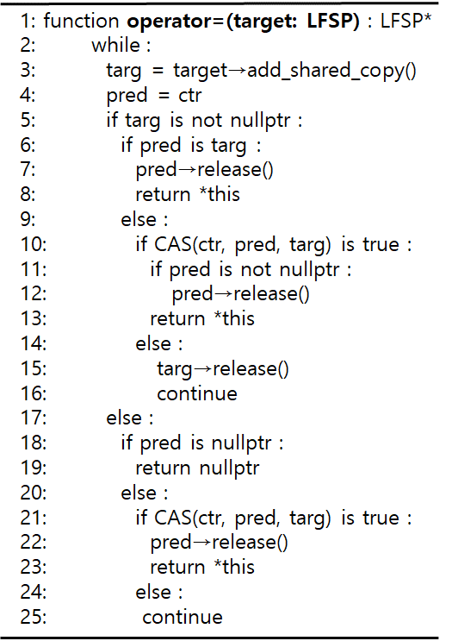
완성된 Lock-Free shared_ptr 2
operator=(LFSP) : ctr을 수정하는 LFSP의 오버로딩
target가 참조하는 LFCB의 카운터 증가(3) (이후 targ가 재사용되지 않음)
→ targ & pred 확인(5,17)
(CAS 성공 or 생략한 경우, pred가 nullptr이 아니라면 )
→ pred의 카운터 감소(7,12,22)
pred와 targ가 동일한 경우(6,18) → ctr 수정 생략
pred와 targ가 다른 경우(9,20) → ctr 수정(10,21)
CAS()의 연산 시간은 짧지 않다
CAS 실패(14,24) → targ의 카운터 감소(15,25) → 재시도(2)

Slide 22
CONTENTS
발표자 소개
동기
구현
실험
결론

Slide 23
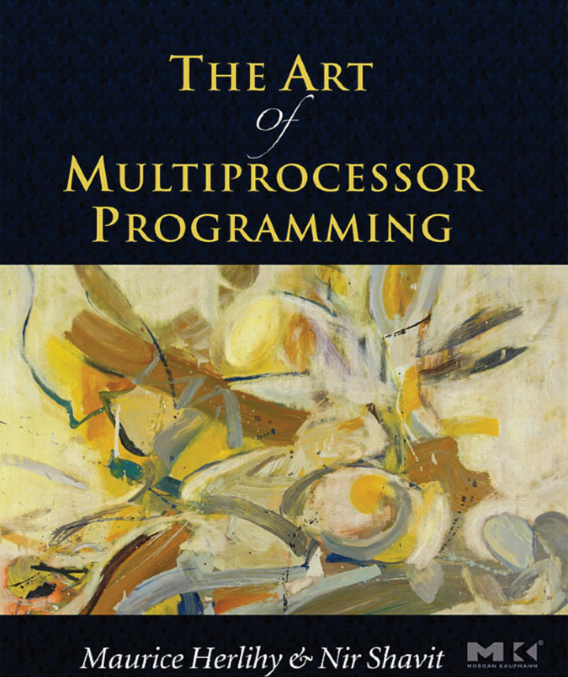
실험 방법
ATSPZSL | std::atomic template을 이용한 C++11 shared_ptr
LFSPZSL | Lock-Free shared_ptr
성능 측정 방법
1) 0에서 L까지의 무작위 값을 선택한 후 노드 삽입/삭제/검색 중 하나의 메소드를 실행
(L은 ZSL의 최대 길이이며, 각 메소드의 실행 확률은 모두 1/3)
2) 1)의 동작을 1,000,000번 실행
3) 위의 과정을 스레드의 수를 늘려가며 실행, 각 ZSL의 실행 소요 시간을 측정
실험
“The Art of Multiprocessor Programming Revised Reprint”의
게으른 동기화 연결리스트(ZSL : laZy Synchronization linked List)를 이용
ZSL의 next 포인터를 2가지 종류의 포인터를 이용해 구현해 ATSPZSL과 LFSPZSL의 성능을 측정/비교

Slide 24
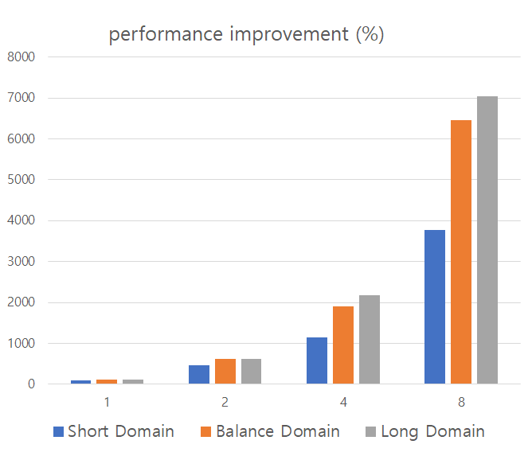
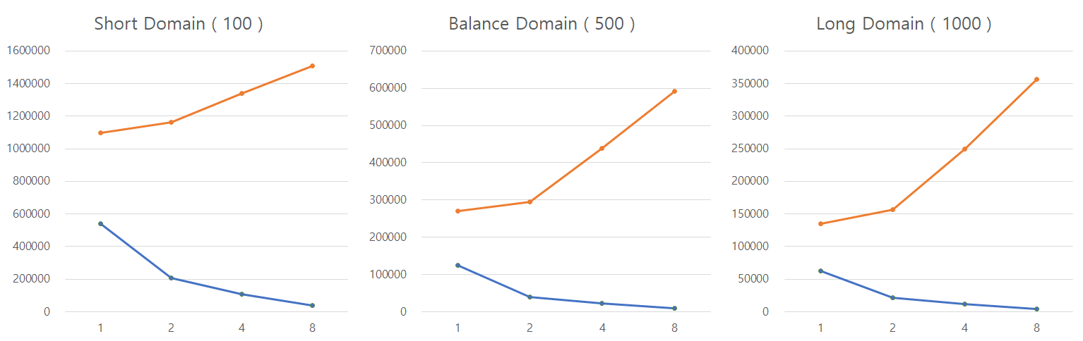
실험 결과
스레드 수 | 1, 2, 4, 8
최대 길이 (L) | Short Domain | 100
 | Balance Domain | 500
 | Long Domain | 1000
스레드 경쟁 : ZSL의 최대 길이(L)가 짧을수록 높음 ( Short > Balance > Long)
실험 결과
LFSPZSL의 성능은 스레드에 비례해 경쟁이 높은 상황(Short)에서 완만, 낮은 상황(Long)에서 급격하게 향상.
ATSPZSL보다 Short Domain에서 최대 3767%, Long Domain에서 최대 7424% 높은 성능을 보임.

Slide 25
05 | 결론
C++11 shared_ptr와 weak_ptr은 멀티스레드에서 안전하지 않기 때문에,
atomic 함수나 atomic_shared_ptr/atomic_weak_ptr을 이용해야 합니다.
하지만, mutex를 이용하는 이러한 방법은 convoying 등의 blocking 알고리즘의 문제점으로 인해
멀티스레드에서 낮은 성능을 보여 사용하기에 적합하지 않습니다.
shared_ptr와 weak_ptr를 멀티스레드에서 이용하기 위해
atomic_shared_ptr을 구매하거나 C++20을 이용해야 합니다.
Lock-Free shared_ptr와 weak_ptr는 쉽게 사용할 수 있으며,
자세한 내용은 “C++11 멀티스레드 프로그래밍을 위한 Lock-Free shared_ptr와 weak_ptr의 구현”
(한국게임학회 논문지 21.2월호)에서 확인할 수 있습니다.

